Slide 1
基于大数据的良率提升
良率预测
成因分析
故障监测
良率管控
石中玉
2022年10月17日

Slide 2
背景介绍——良率提升的意义
良率重要性
半导体制造工艺复杂繁多，任何步骤出现异常都会对最终良率产生重大影响。良率管理能力被认为是企业核心竞争力，产品良率是能否入围龙头企业供应链的关键指标；
芯片设计
封装
晶圆制造
良率预测与故障检测的必要性
生产制程参数成百上千，数据的影响因子过多，同时存在影响因子无法采集或缺失等情况。还有数据丢失、数据错误等问题，导致模型训练难度大；
传统产品质检方式为抽检，这种事后检测方式无法减小经济损失和时间损失；
传统监控变量单一，无法对多变量造成的良率异常提前预警；
终测FT
晶圆允收测WAT
模型评估标准
核心在于模型预测的召回率和准确率能否达到实际应用标准；实际生产过程中数据质量差难以训练产生优质模型，但准确率要求高（误宰率要低），这种矛盾导致预测模型没有大范围推广。召回率太低表明大部分异常没有被模型检测出来。好在公司处于初步研发阶段，异常数据较多，有监督训练样本量大；
晶圆针测CP
成品
集成电路制造流程图
Notes:
在大规模流水线的生产背景下，产品质量的检测往往只能通过抽检来进行监控，无法实现所有产品的全检，这种事后检测的机制在检测出异常产品时往往意味着已经生产了一批不良品；在现在传统的SPC软件中，会对单个变量进行监控，设置规格线进行预警，但在实际生产过程中可能是多个变量对量测值产生影响，很多情况下量测值异常时发现SPC中多个变量均在各自规格线内，因而无法提前预警。对于以上场景，可以采用虚拟量测的方法来预测量测值，即不实际测量产品，而是通过多个生产变量模拟预测量测值，这样就可以实现所有产品的“全检”或多个变量影响的综合考虑，在模型预测发现量测值异常时，可以及时安排加检，快速及时找到异常产品，减少不良产品的产生 要能发挥虚拟量测价值，核心在于模型预测的召回率和准确率能否达到实际应用标准，而实际生产中要求模型的准确率和召回率要求很高，尤其是准确率要求很高，但实际的数据质量较差难以训练产生优质模型，因此模型高要求和数据低质量的矛盾成为当前虚拟量测无法快速大规模推广的核心原因。模型要求高准确率，否则对实际生产会造成严重影响，比如一个模型有70%的准确率，在一些场景中如推荐系统可能算是很好的一个模型，但是在工业生产中可能就意味着是一个无法实用的模型，因为还有30%的情况是报假警，导致产线工程师和工人对其失去信心，进而弃用；模型也要求召回率不能太低，太低的召回率说明大部分异常情况没有被模型发现，从而大大降低模型的实际价值，也可能让产线工程师和工人对其失去信心。不过从实际应用来看，准确率的优先级往往要高于召回率，因为实际生产中往往有固定抽检可以来进行兜底保证。数据的低质量往往表现在有监督样本过少而影响因素又过多。由于是抽检，即意味着有监督的样本比较少，又由于大规模生产中异常情况比例很低，即意味着有监督样本中异常标记样本更少，另外一个产品往往只生产几个月-几年，那么历史累积的数据量就不是很多，而且在生产过程中往往又会有调机、更换供应商等操作，导致积累的数据也不能一视同仁地投入模型训练验证；另一方面，生产制程参数可能有几百个，同时还有物料参数等，即意味着数据的影响因子过多，同时可能还存在着一些影响因子没办法采集，可能会存在影响因子缺失的情况。当然工业数据质量还存在数据丢失、数据错误以及操作数据没有记录等问题，导致模型训练困难程度加大。不过如果能有较好的业务经验协助模型构建，或者不同产品之间、同一产品不同时间段之间应用迁移学习等算法，有可能部分解决或缓解数据问题。并且随着虚拟量测的应用，数据采集更加规范更加全面，数据质量应当会迎来一次大的跃升，推动虚拟量测模型质量的提升

Slide 3
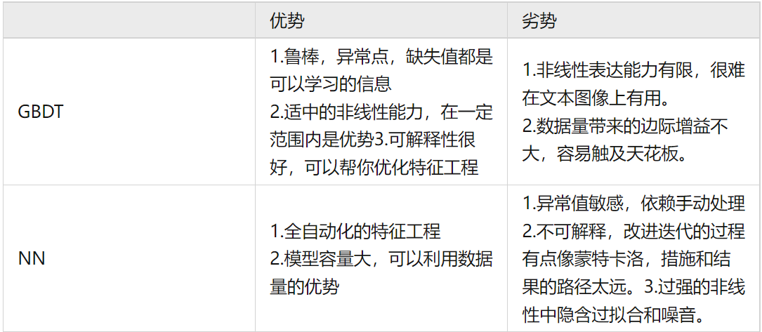
背景介绍——半导体制造与大数据
数字化转型
数据特点
数据脏。异常点，缺失点，历史遗留问题造成的数据痕迹等
数据类型复杂
数据可解释性强。每一列都有真是的业务含义
大数据良率提升的难点

Slide 4
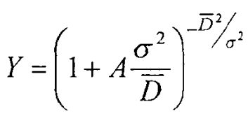
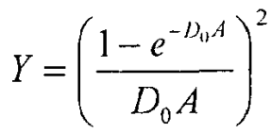
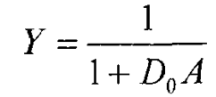

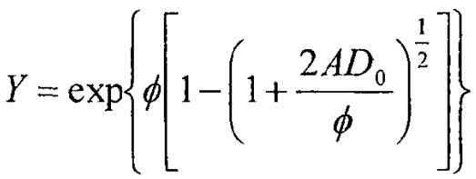
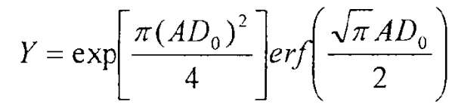
背景介绍——机器学习之于良率预测
第一类良率模型难以满足需求
用线上缺陷密度预测良率始于20世纪60年代。“不论是B-E model还是poisson model，一个明显的不足是对于设计因素未加考虑。同样的缺陷，在不同的设计上，引起的失效可能性不一样。因此需要更科学的良率模型来指导工艺改善。”
随着技术节点越来越先进，工艺设计缺陷开始凸显，其对良率的影响已超过缺陷造成的良率损失。
第一类良率模型已经很难精确预测良率的变化趋势
BPNN、GRNN

Slide 5
背景介绍——机器学习之于良率预测
以WAT作为主要因子，结合Wafer Map、WIP 、MET 、FDC的基于大数据的良率模型
空白晶圆
WIP&MET
WAT
出厂
CP
封装
FT
收集数据
计算良率
预处理，模型建立，训练，调整
预测良率
预测精度评估

Slide 6
良率预测——主要步骤
数据预处理
归一化，迁移学习算法，SMOTE&主分支决策树均衡样本类，标签编码，独热编码，实体嵌入
特征提取和选择
PCA降维，
模型训练及融合
GA，SVM，DT，KNN，XGBoost，LGBM， 神经网络，多元回归
模型评估
验证组评估模型。平均绝对误差MAE，均方差，均方根差，平均绝对百分比误差
Notes:
不合格样本的数量远小于合格样本，数据存在类别不平衡问题，忽略该问题会导致分析结果出现较大误差

Slide 7
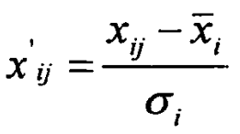
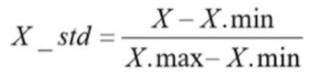
良率预测——数据预处理
数据预处理
预处理步骤是监督学习中构建结构化数据集的一个重要步骤，数据集的基本情况、处理重复值缺失值和异常值、特征之间冗余的处理、时间信息的处理、标签分布、训练集和测试集的分布、单变量和多变量的分布
电性测试参数的单位差异很大
通常操作，标准化（前提是数据服从正态分布）：
区间缩放：
log变换：是倾斜数据变得接近于正态分布。取对数不会改变数据的性质和相关关系，但压缩了变量的尺度，削弱了共线性、 异方差性等。
连续变量离散化：对异常数据有很强的鲁棒性
对离散型类别特征进行编码：自然数编码/独热编码
单变量可视化分析
了解原始数据中每个字段的意义，以及字段的摘要统计信息，去除异常值得到正态分布
多变量可视化分析
了解不同特征之间的交互关系，过滤掉与标签无直接关系的特征。利用相似性矩阵，若值为1完全正相关，表多重线性。
降维分析
发现数据中特征变量间方差最大的字段，在保留最大信息的同时减少数据维度

Slide 8
良率预测——特征提取和选择
添加新特征时，要验证该特征是否能提高模型预测的准确度。通过特征选择算法自动选择出特征集中的最优子集。
特征关联性分析
皮尔逊相关系数：解决共线性，衡量特征与标签的相关性。
卡方检验：检验特征变量与因变量的相关性。
互信息法：（麻烦）。
特征重要性分析。
封装方法
启发式方法：易局部最优，耗时耗资，不适用于大数据集
递归消除特征法/DOE：每次训练先消除若干权值系数的特征，再基于新特征进行下一轮训练。

Slide 9
良率预测——模型分析
学习曲线评估模型学习效果
学习曲线是一条平坦的线或损失较高，说明模型欠拟合，需要更改模型或继续训练
模型容量超过问题所需容量或训练时间过长都会导致过拟合，即对新数据的泛化能力差。
特征重要性分析
对于树模型（LightGBM或XGBoost），计算特征的信息增益或分裂次数；
对于LR或SVM，计算特征系数。
特征重要性越高，该特征对模型训练贡献越大。对于出现的负相关的特征，一般可以直接剔除。

Slide 10
常用模型
多元线性回归
优点：模型简单，部署方便，回归权重可以用于结果分析；训练快
缺点：精度低，特征存在一定的共线性问题
注意：需进行归一化处理，建议进行一定的特征选择，尽量避免高度相关的特征同时出现
K近邻回归
优点：模型简单，易于理解，对小数据量方便快捷，可视化方便
缺点：计算量大，不适用数据量大的情况；需调参数
注意：特征需归一化，重要特征可加一定比例权重
随机森林回归
优点：使用方便，特征无需做过多变换；精度较高；模型并行训练快
缺点：结果缺乏解释性
注意：参数调节，提高精度
LGB模型回归
优点：精度高
缺点：训练时间长，模型复杂
注意：有效的验证集防止过拟合；参数搜索。

Slide 11
调研计划
对比现阶段的应用于良率提升的算法，我们的优势是什么？（模型上的改进，模型融合更合理，更先进的系统架构）
如何评价系统稳定性
下次组会计划
文献模型统计（数量，应用，融合）
SMIC数据实验（优先随机森林）

Slide 12
YMS系统——框架
应用层
良率预测
多变量分析
故障检测
数据可视化
计算层
统计分析
机器学习
深度学习
Off-line计算
In-time计算
治理层
数据清洗
数据转换
字段对齐
数据关联
数据层
履历数据
制程数据
量测数据
良率数据
Defect数据
Notes:
针对出现良率异常的情况，需要分析导致良率异常的原因，良率工程师或整合工程师等会对异常情况进行分析，往往会进行缺陷集中性分析、缺陷map图分析、路径分析以及参数分析等操作，以期发现导致异常的站点、设备、物料乃至制程参数等，然后消除异常因子，提升良率
能够提供良率预测功能，根据各种参数对某些量测值进行虚拟测量等
大数据量、多种类的数据采集和存储要求
虚拟量测，可以达到实时预测一些量测值，这样就能避免以前只能实际抽检导致出现异常产品无法及时发现的问题
PCA先进行降维，得到影响因子排序；或者用机器学习挖掘影响因子

Slide 13
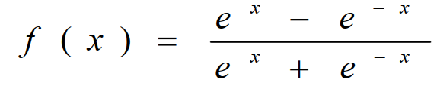
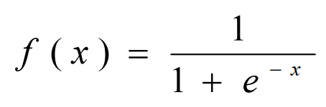
人工神经网络
隐藏层
就是激活函数，对输入数据进行处理以便输出至下一层。一般网络常用激活函数有双曲线正切函数和双弯曲函数
隐藏层数量和每一个隐藏层需要人工处理的单元的数量没有标准，可用DOE找到最佳组合

